Slide 1
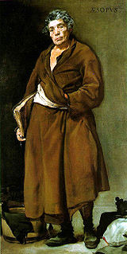
Езоп-легендарен древногръцки баснописец
(620-560пр.н.е.)

Slide 2
Басня - кратка поучителна приказка, в която героите са животни или хора .

Slide 3

Eленът и неговите рога
Езоп
(Преразказ на басня)

Slide 4
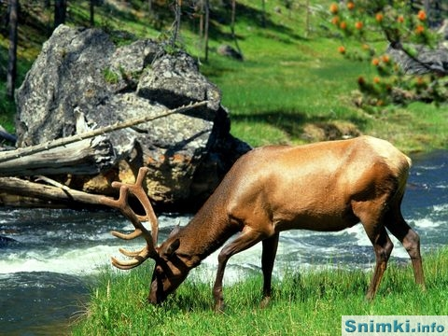
Защо еленът се радва на рогата си,а не харесвал
краката си?

Slide 5
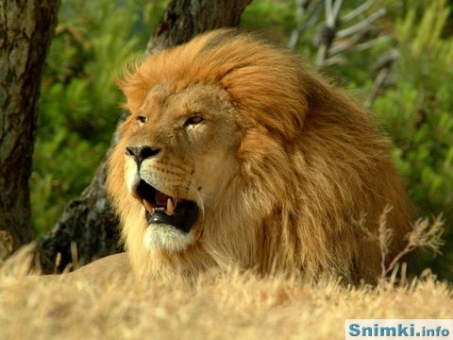
2.Каква беда сполетяла еленът?

Slide 6
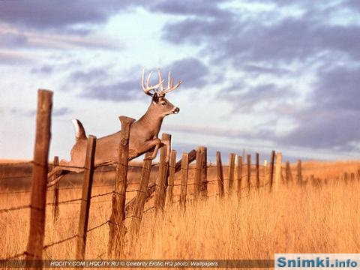
3.Какво мислел за краката си еленът,когато бягал силно през полето?

Slide 7
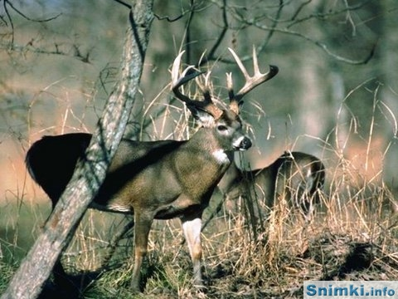
Какво мислел за рогата си еленът,когато те се заплели в клоните?

Slide 8
1.Еленът на водопой.
2.Красиви рога и тънки крака.
3.Еленът в беда:
-в полето;
- в гората;
4.Ценните неща.
Примерен план:

Slide 9
Поуката:
Нека ценим нещата не по външния им вид.

Slide 10

Речник: сподирил-тръгнал след него краски-багри,оцветяване бяг-тичане,бягане

Slide 11
Да внимаваме! ожаднял извор пиел отражение във водата възхищавал се рога крака лъв поле невредим гориста местност дървета

Slide 12

Приятна работа!
Изготвил:Елиана Амудова
СОУ”Св.св.Кирил и Методий”
Гр.Якоруда

